Slide 1
Проектная работа
«Кострома – столица
(древняя, ювелирная, сырная)»
Автор: Мамонтов Алексей Викторович
5-й класс
Российская Федерация, Костромская область, г. Кострома,
МБУ ДО города Костромы «Центр творческого развития «Академия»
Научный руководитель:
Воробьев Андрей Михайлович – методист
МБУ ДО города Костромы ЦТР «Академия»
г. Кострома, 2019 год

Slide 2
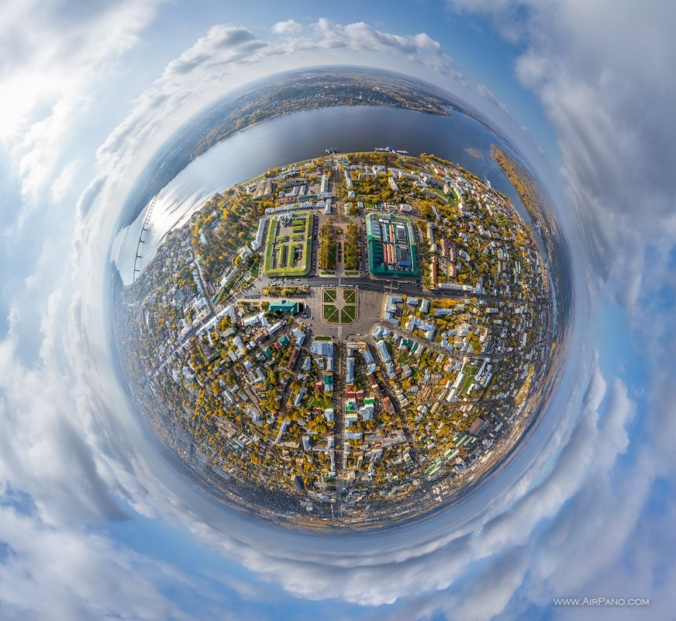
Кострома – мой любимый город

Slide 3
Цель проекта.
Рассказать о моём городе
разным людям планеты.
Задачи проектной работы.
Собрать информацию о Костроме как о столице древнего княжества, сырной, ювелирной столице.
Изучить принцип создания почтовой открытки.
Создать и изготовить открытки.
Распространить информацию о Костроме с помощью посткроссинга.

Slide 4
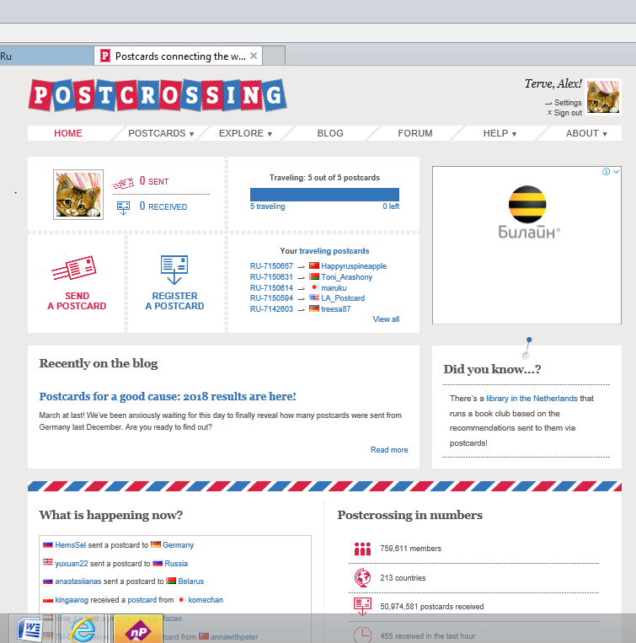
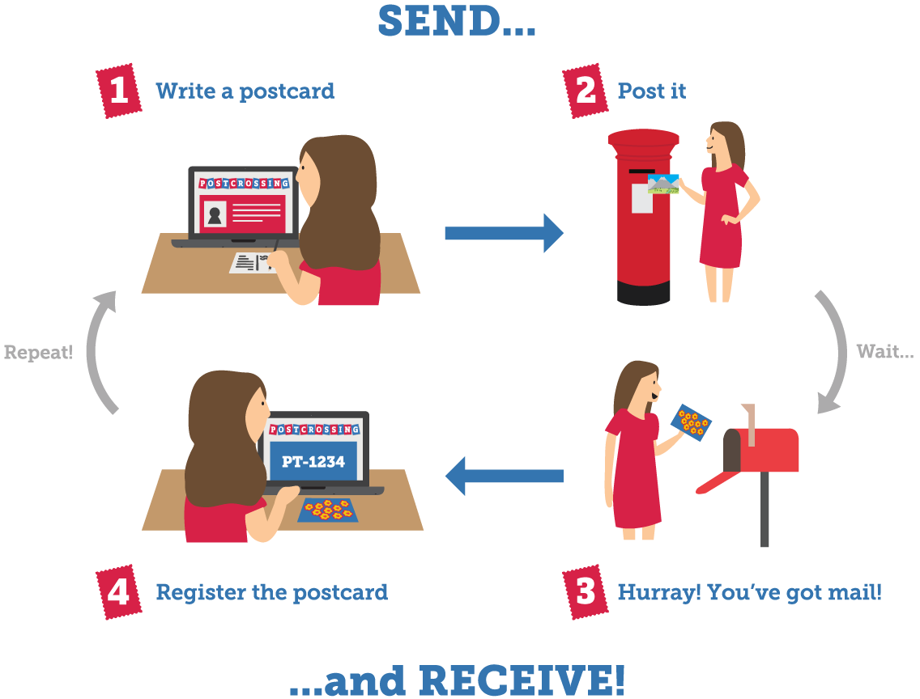
Мой личный кабинет и работа посткроссинга
Здесь была реклама

Slide 5
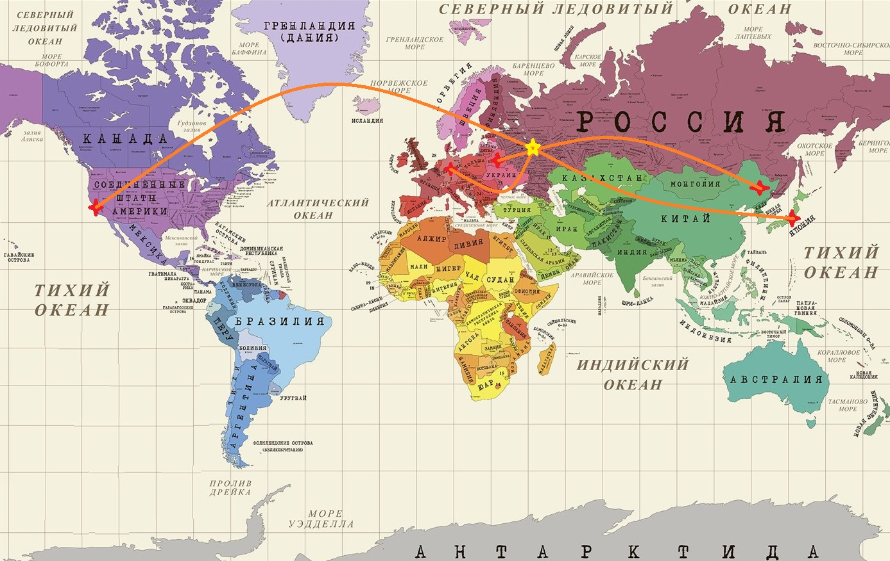
Тереза из Германии
Люк из США
Юмико из Японии
Антонина из Белоруссии
Анна из России, живёт в Китае

Slide 6
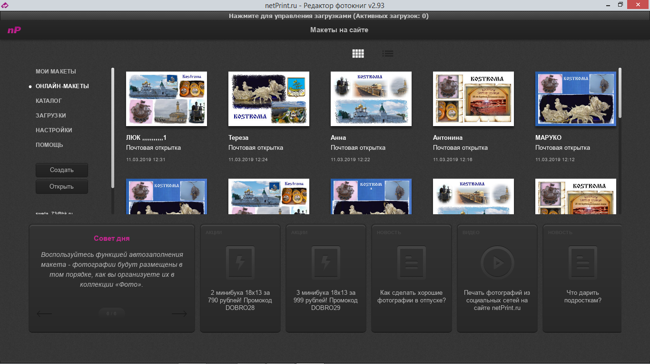
Работа с сервисом NetPrint

Slide 7
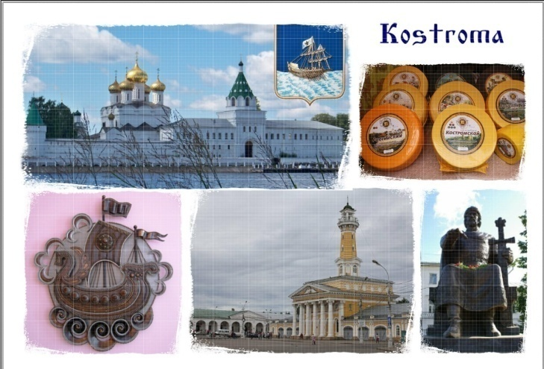
Мои открытки

Slide 8
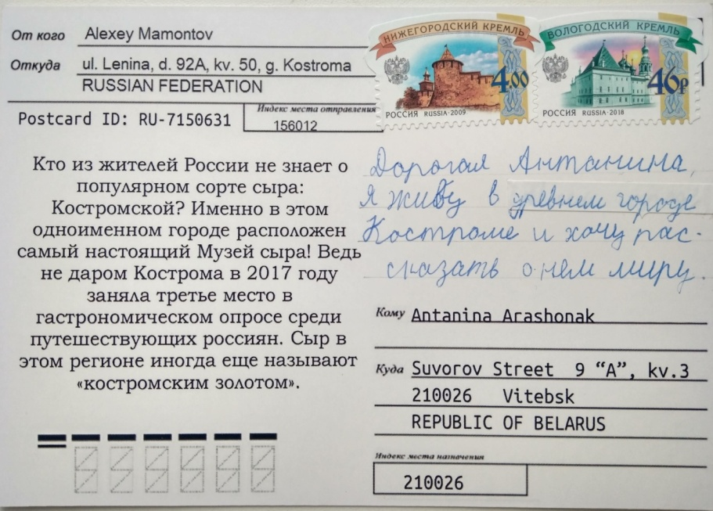
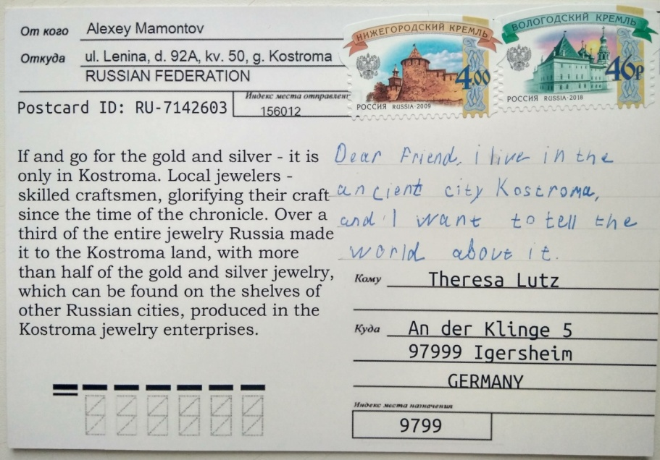
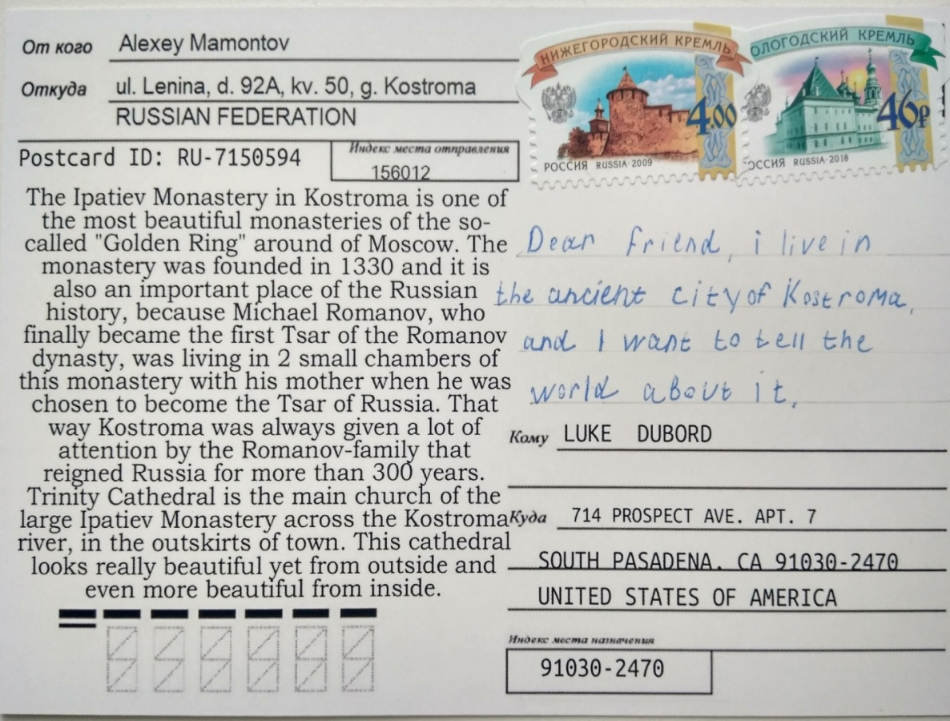
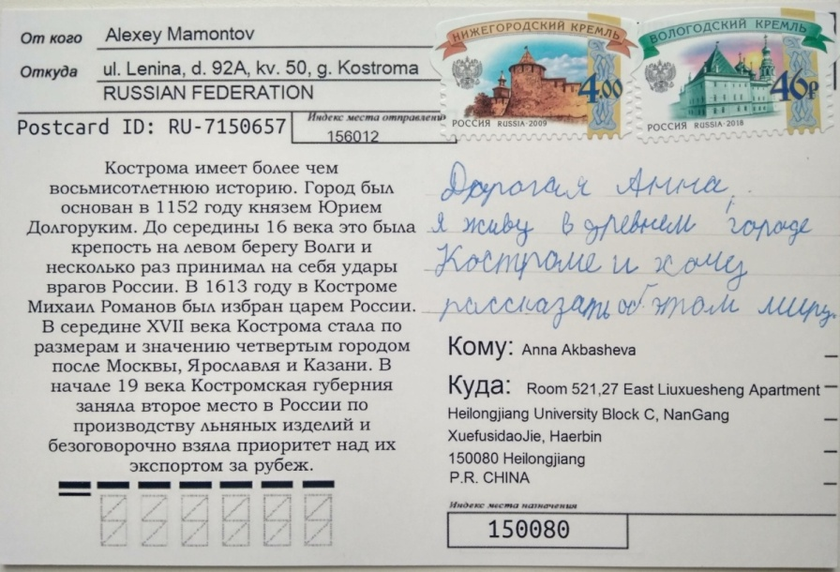
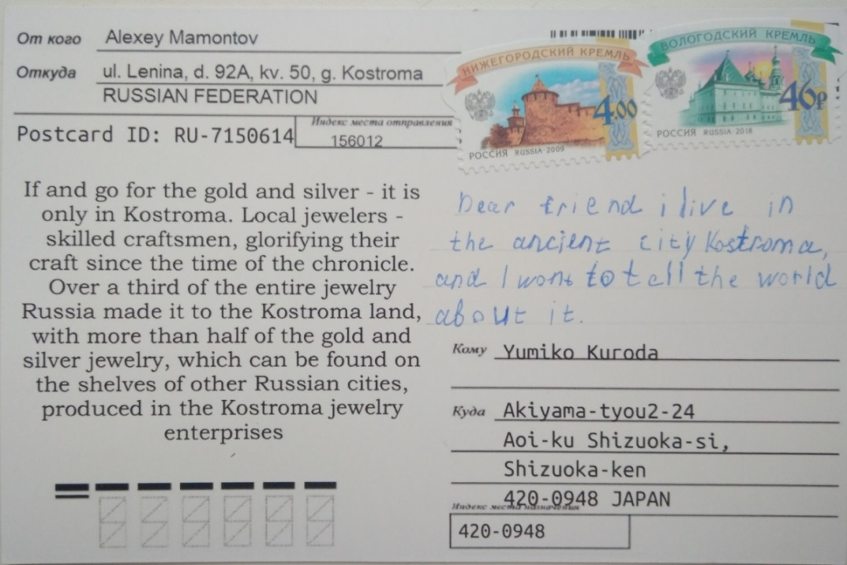
Мои открытки

Slide 10
Выводы
Работая над проектом, я узнал много нового о моем родном городе, узнал, как можно создать почтовую открытку, научился пользоваться сервисом Яндекс.Переводчик.
Когда мои открытки дойдут до своих адресатов, еще несколько человек в мире узнают о нашем замечательном городе.
Список источников информации:
Что такое Посткроссинг[Электронный ресурс]. - Режим доступа: Http://vladimir-trokhin.ru/uvletcheniya-i-vozrast/tchem-tolyko-ne-uvlekayutsya-lyudi-postkrossing.html, свободный
Официальный сайт PostCrossing [Электронный ресурс]. - Режим доступа: https://www.postcrossing.com, свободный, требуется регистрация.
Сайт Красносельского музея ювелирного и народно-прикладного искусства [Электронный ресурс]. - Режим доступа:http://kostromamuseum.ru/affiliate/krasnoselskij-muzej/o-filiale-krasnoe/, свободный
Фото Костромы[Электронный ресурс]. - Режим доступа: https://wikiway.com/russia/kostroma/photo/, свободный
Сайт Администрации города Костромы[Электронный ресурс]: - Режим доступа: http://www.gradkostroma.ru/, свободный
Сервис для создания открыток NetPrint.ru [Электронный ресурс]: - Режим доступа: http://www.netprint.ru/, свободный, требуется регистрация
Сервис Яндекс.Переводчик [Электронный ресурс]: - Режим доступа: https://translate.yandex.ru/, свободный
Иллюстрации из открытых источников Сети Интернет

Slide 11
Спасибо за внимание

